Slide 1
Aktor

Slide 2
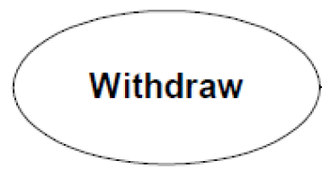
Przypadek użycia
Może dotyczyć dowolnej liczby podmiotów
Określa zbiór zachowań wykonywanych przez podmiot
Zachowania prowadzą do obserwowalnych rezultatów dla aktorów

Slide 3
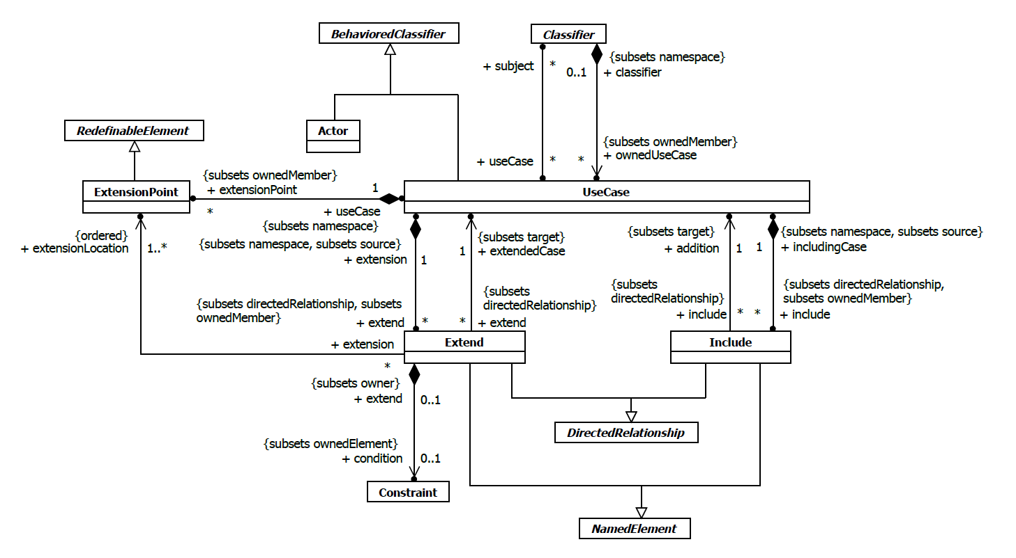

Slide 4
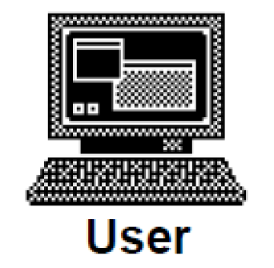
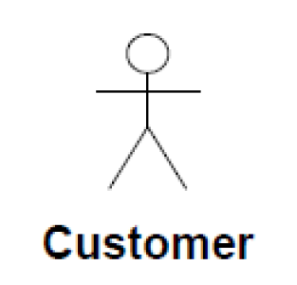
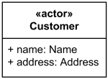
Aktor – Notacja
Notes:
Notacja aktora za pomocą ikonki
Notacja aktora za pomocą klasy
Notacja aktora za pomocą patyczaka

Slide 5
Aktor – informacje
Aktor reprezentuje określoną rolę pewnej jednostki, która wchodzi w interakcje z podmiotami swoich powiązanych przypadków użycia
Aktorzy mogą reprezentować role odgrywane przez ludzi, urządzenia i inne systemy
Pojedyncza, fizyczna instancja może pełnić rolę kilku różnych Aktorów
Dany Aktor może być odgrywany przez wiele różnych instancji
Notka: Określenie „rola” nie posiada definicji w specyfikacji. Używane jest nieformalnie.

Slide 6
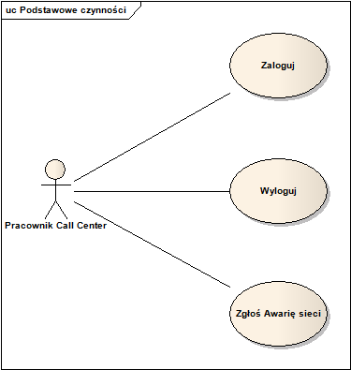
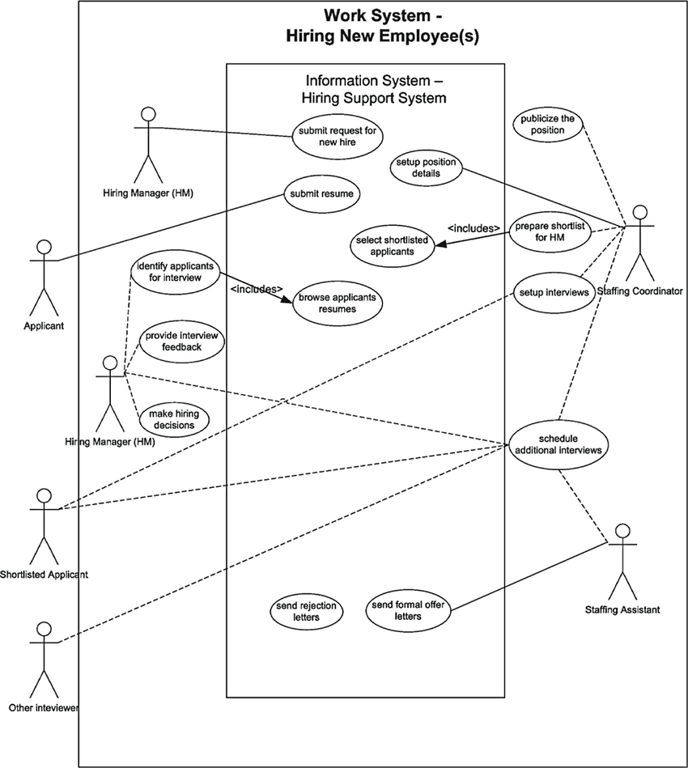

Slide 7
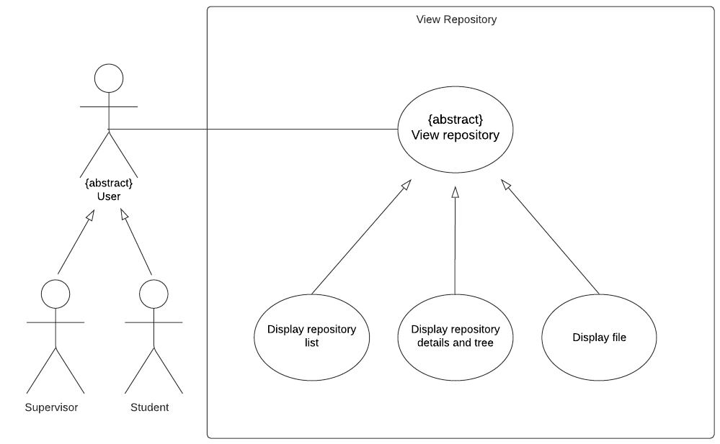
Aktor – generalizacja
UML 2 nie dopuszcza asocjacji pomiędzy aktorami
UML 2 dopuszcza generalizację pomiędzy aktorami
UML 2 dopuszcza abstrakcyjnych i konkretnych aktorów

Slide 8
Aktor – Z czym to się je?

Slide 9
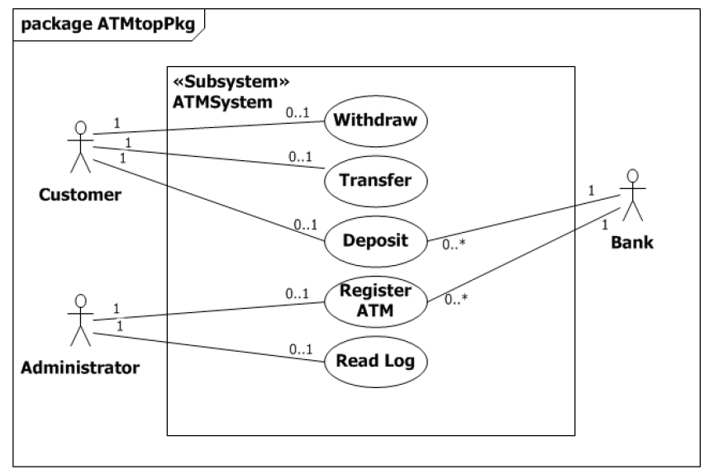
Notes:
Diagram klas pakietu ATMtopPkg zawierający zestaw 5 przypadków użycia, aktorów i podsystemu ATMSystem.
Przykład pokazuje, że Klient lub Administrator mogą, ale nie muszą uczestniczyć w dowolnym z ich powiązanych przypadków użycia (stąd wielokrotność 0..1).
Z perspektywy przypadku użycia, każdy przypadek użycia w przykładzie musi mieć aktora, który go zainicjuje (stąd wielokrotność 1).
Przypadki użycia Wpłata i Rejestracja ATM wymagają udziału Banku, podczas gdy bank może uczestniczyć w wielu przypadkach użycia Wpłata i Rejestracja ATM jednocześnie.

Slide 10
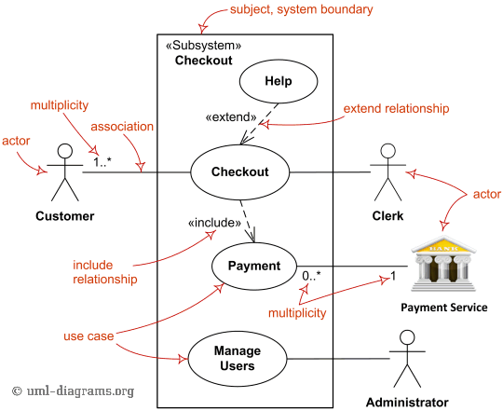

Slide 11
Może się zrobić dosyć zawile

Slide 12

AKTOR biznesowy - dodatek
Reprezentowany przez patyczaka z przekreśloną głową
Aktor biznesowy nie jest zdefiniowany w standardzie UML
Aktor biznesowy został zdefiniowany w Rational Unified Process (RUP)
Aktor biznesowy reprezentuje coś zewnętrznego w stosunku do modelowanego biznesu
Mogą to być min.: dostawcy, banki, władze państwa, systemy płatnicze, etc.

